Slide 1
Le relazioni pubbliche e la costruzione del Brand
Il caso Mandarina Duck
Da Ferrari T. (2008) in Vecchiato G.,
Manuale operativo di RP

Slide 2

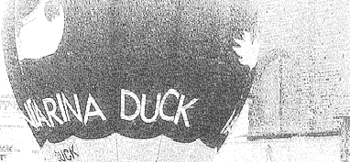
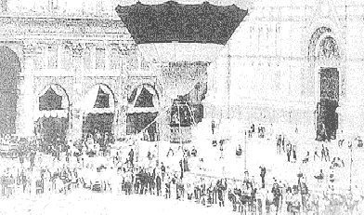
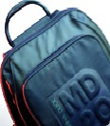






MANDA/2INA õUCK
Stotia e Valoti
FessRoom
Dove siamo

Slide 3

Ambiente - Contesto
1977 nasce il marchio
Utility: zainetto colorato realizzato in materiale plastico.
Più di 4000 produttori di pelletteria e accessori in Italia
Cultura consumeristica - edonistica (Erick Froom, Avere o Essere?)

Slide 4
Il coraggio dell’innovazione
Settore tradizionalista: regnavano colori grigi e neri
MD: originali zainetti
Materiale: sintetico → valore aggiunto?
TRASFORMARE UN PARTICOLARE CHE VI DIFFERENZIA IN UN VANTAGGIO
Resistente, impermeabile, colorato (rosso, verde, giallo, arancione, cioccolato)

Slide 5
Styling inedito
Borse, borsoni e valigie morbidissime e versatili
Ricerca 1983:
Zainetto Mandarina percepito come segnale di ribellione riconducibile allo zainetto militare degli studenti di sessantottina memoria, ma sdrammatizzato e reso più fruibile dai colori e dalle linee

Slide 6
Successo del prodotto
Stile consumistico che si sta affermando
Target giovanile e femminile → facilitano la vendita
Ma come stabilizzarsi e crescere?

Slide 7
Valori→Posizionamento
Valori primari: Innovazione e design
Piano d’azione si basa su: A chi rivolgersi?
Cosa e come dirlo?

Slide 8
A Chi rivolgersi
Conferma pubblico femminile (ha reso visibile prodotto)
→pubblico maschile adulto, segue meno la moda, nicchia sensibile ai valori azienda (architetti, designer, professionisti della comunicazione: spirito giovanile)
→ beni durevoli: borse da viaggio

Slide 9
Cosa e come dirlo?
Pochi soldi Non ha storia Mercato saturo
→puntare differenza
Prodotto fresco, creativo, innovativo: Comunicazione fresca, creativa, innovativa Anticipa di 20 anni comunicazione

Slide 10
Messaggio pubblicitario emozionale
“Facciamo un giro” con bicicletta e borsone sul manubrio
“Mandarina e cioccolata” con cono gelato
“Palla..?” una palla da tennis sfreccia sopra un borsone

Slide 11
Rivoluzione nei punti vendita
Rappresentazioni delle stesse immagini
Si svuota vetrina e si mette bicicletta del “Facciamo un giro” con borsoni coloratissimi a fianco
CONTINUITÀ (E CONGRUENZA) VISIVA CON LA COMUNICAZIONE PUBBLICITARIA
Per i negozianti è uno shock:
Non si vendono prodotti ma uno stile di vita

Slide 12
Visibilità
Anticonformista
Ripetizione continua logo Innovativa targhetta con nome

Slide 13
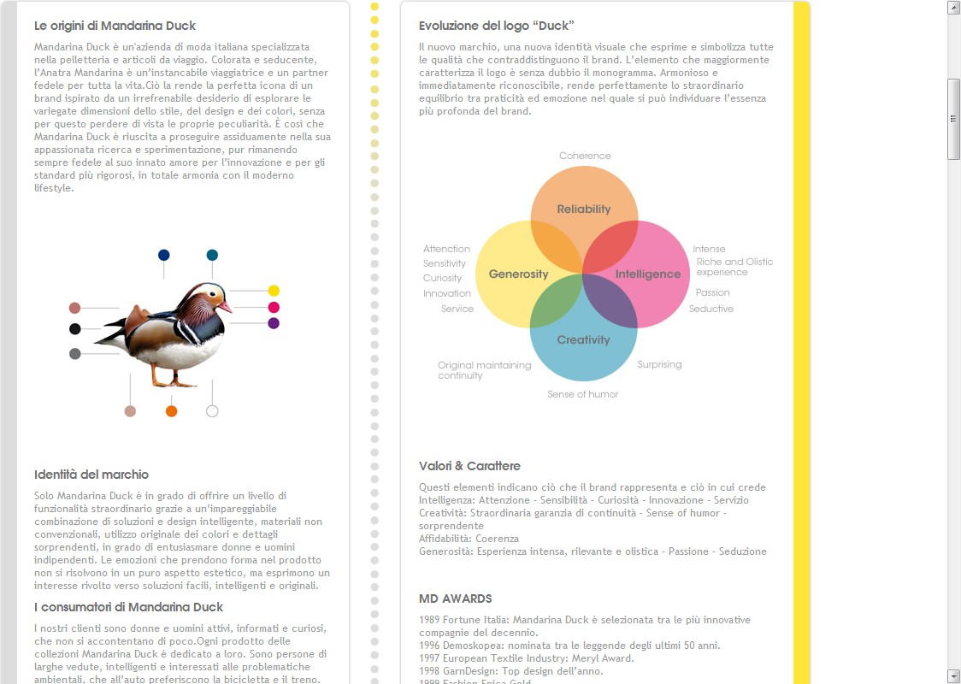
Marchio

Slide 14
Merchandising e distribuzione
Schede tecniche e certificazione dei prodotti (resistenza, punto di rottura…)
Negozio come punto di comunicazione → selezione negozi monomarca per confermare e rafforzare valori:
Innovazione, design, freschezza, durata nel tempo
Architettura negozio per esprimere valori immagine aziendale (che coincide con immagine prodotto)
Leone D’Oro con il negozio di Parigi alla Biennale 2002

Slide 15
Le relazioni pubbliche
Ufficio stampa di prodotto prima e ufficio stampa istituzionale poi → modalità permanente di comunicazione
Apertura negozio: selezione target primari e comunicazione personalizzata
Inaugurazioni: prima azienda italiana ad usare mongolfiera

Slide 16
Responsabilità sociale
Mongolfiera: viaggiare pulito
Fin dai primi anni ottanta pallone “Mandarina” nei cieli italiani
Esperimenti scientifici → respiratore ad alte quote→spedizioni alpinistiche
Sponsorizzazioni ad eventi rigorosamente fedeli valori azienda
Iniziative con Facoltà di design Politecnico Milano, con architetti e designer
Rapresentano mix → relazioni consumatore e stakeholder

Slide 17
Tematiche sociali
Comunicazione su valori etici e di solidarietà
Marchio sociale:
condizioni e caratteristiche lavoratori anche dei fornitori
Campagne stampa a sostegno di attività associazioni contro sfruttamento minorile e per la promozione certificazione etica del prodotto
Promosso attività associazioni umanitarie, come “Medici senza frontiere”, con mostre, internet e introiti

Slide 18
Comunicazione interna
Una delle prime aziende italiane
Con Vision, Mission e posizionamento
Mandarina Duck è il marchio cui è riconosciuta la capacità di superare gli schemi e le convenzioni in tutte le sue espressioni con innovazione, entusiasmo, concretezza e ironia.
Unendo benefici tangibili e intangibili, progetta e distribuisce oggetti per l’individuo consapevole e sensibile al nuovo.
Perché lo ha già fatto, ha il coraggio di farlo, ha il coraggio di dirlo
Condivisione attraverso incontri e convention

Slide 19
Monitoraggio dei risultati
- 1977 | fatturato 1,5 miliardi di lire
- 1981 | > 10 miliardi
- 1990 | 100 miliardi
- 2008 | 80 milioni di euro
Indagine Demoscopica fine anni Ottanta:
tra gli oggetti mito ultimi 50 anni
Fortune(giugno 89): prime 10 innovative moda anni 80
Mandarina esposta al Moma
2000 premio “Guggenheim Museum” con l’iniziativa “Search for Art”

Slide 20
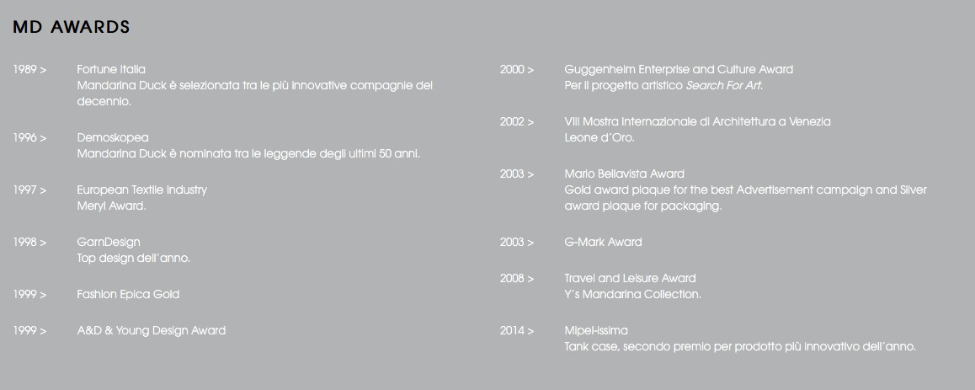

Slide 21


Slide 22
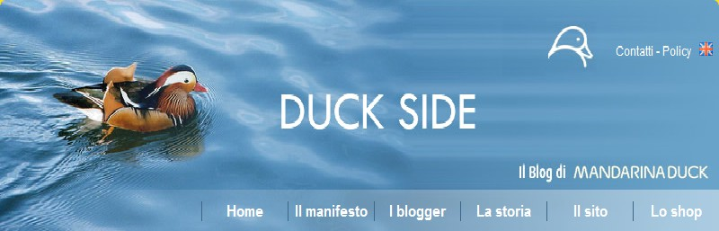
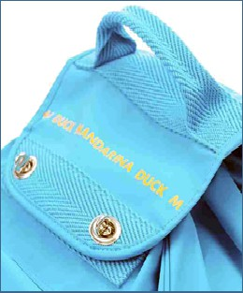


« Sprinp baps rhe borsa utilizzerete puesta primavera8
Arte & Mandarino: Search for Art
Ogg dI'u4ìcìo riwLetìng ho sfo§izko Search, una rivista che |xopxie laaxi ¢f
achitetti, desipie e atisó eriwgenó.
Ha un'aia rrolto Afude, ma ho scoperto che fa pate ¢f Search for Art, un |xogeIto
d Nmdaina LXick, che le ha elsa il pe«io d "progetto piè innovativo"
ndI'edÒorie 2ìX0 dd |xenio Guggeriheim Im|xesa e Óillìirai
La moda polosa »
Scwaido nd mzchio dgaDase ho bato petaiwo-scopeaa, zãno pecora, scorci
ruM dle sbade ddle rnebopdi rr¥xJerrie, Ôraii-tappeto, colorAi rixirdes... Etaio fuB |xogeIti del caicorso "0ov'é I'arte?' ¢f Seach hx Alt, |xorrasso ddl'orrI0flirrId f0fldaZi0fle, Che si poplfl4¥d d raccogi4fe Visiorli tI'aeveisdli
deII'arte, seriza schem né ucoli sólisóci, secando la filasdia dd I&erd Ifiinking.
I manichini scultura di Gilles Cenazandotti saio sbkì inslalldì ndle |xincìpaIi
ciaó europee: coi pofvni d cioccolato a valigia jpidavaio dla ricerca delle
le ai¢fne e deì rrxxkili 8iscnÒaie d caicorso.
Nenbe una monovolume (c‹zi logo Scach for Art) stecciwa la sea nei Iuog'ii pu dfdlui, poieaaido le imma ni della campapia TFR
Precursore dd rrxxÌerrio ouerrilla marketinoi
@ RSS/\rliCOli
@ RSS Commenti Technorati
Rea«ra dagli schemi, innovazione, ironia sono dcuni deì vdofì che Madadna
LkicL corixinica dtra¥erso l'ate. Da sempe.
Slideshow
Amhv
Gennaio 2009
Dicembre 2008
Novembre 2008
Hl0bre 2008
B

Slide 23
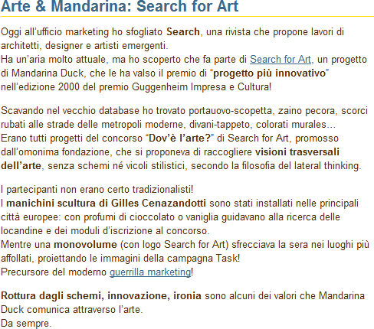

Slide 24
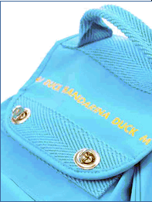
Migrazioni
14 Gennaio 2009 - po stato da Ducky
12 corr¥Te nt'i | Lav cia un corr¥Te nto a
[Le migrazioni sono sposfamenfi ohe gli animali compiono in modo regolare, perfodfoo {sfagfona/e}, lungo fatte òen precise {edin penere ripefufe}, e ohe ooprano distanze anche molto grandi, ma che, poi, sono sempie seguitida un ritorno alle zone di partenza.} (da Wikipedia)
Ho lasciato l'incipit a Wiki, amica di navigazione, per darvi una notizia per certi versi tfiste e per altfi stimolante.
Siamo al lavoro su una se fie di nuovi progetti di comunicazione, di cui non vi posso anticipare nulla, quindi abbiamo deciso di sospendere, almeno per il momento, Duck Side.
È un momento in cui sentono molte energie e, come si dice, “hanno bisogno di me”... Non so ancora dirvi con precisione se tornerò al lavoro sul blog e quando, spero che il periodo di freezer non sia troppo lunpo. Ne voglio approfittare però per fare un pfimo bilancio, a caldo.
E
@ RSS Articoli
@ RSS Commenti Èg Technorati
Duck Side è stato, in questi due anni, una finestra su di noi e sul mondo, sempre aperta e sempre attraversata da un'afia fresca e serena. Abbiamo condiviso un bel viaggio, rimanendo in formazione ma senza esagerare, e sono dawero fiera di averne fatto parte, insieme ai tanti colleghi a cui il blog ha dato voce.
Archivi
Gennao2009
Dicembre 2008
Novembre 2008
Ottobre 2008
Settembre 2008 àgoso2008 Lugtio2008 Giugno2008 Maggio2008 Aprile 2008
klarzo 2008
Febbraio 2008
Gennaio 2008
Dicembre 2007
Pfima di iniziare con voi questa bellissima awentura la mia passione per la scfittura era decisamente latente.
Ma giorno dopo giorno le parole sono arrivate, semplici e spontanee, e cosi ho scoperto sulla mia pelle che la comunicazione arficchisce sia chi la fa che chi la ficeve.
Essere la “padrona di casa” di una azienda del calibro di Mandafina Duck è stato per me un grande onore e mi ha permesso di capire che il Web non è solo una fredda dimensione virtuale tutta tasti e numeri, ma anche una vera opportunità di dialogo, di scambio di notizie, suggerimenti, pensieri, emozioni.
E’ fatto di splendide persone, che mi hanno aiutato ogni giorno nella mia personale battaglia anche contro il mio ribelle computer (non vi dico quante volte si è impallato!)
Oggi cerco “corporate blog” su Google e smettiamo F in alto. ne so poco di algoritmi ma penso sia una buona cosa, nel nostro piccolo rappresentiamo qualcosa per il

Slide 25
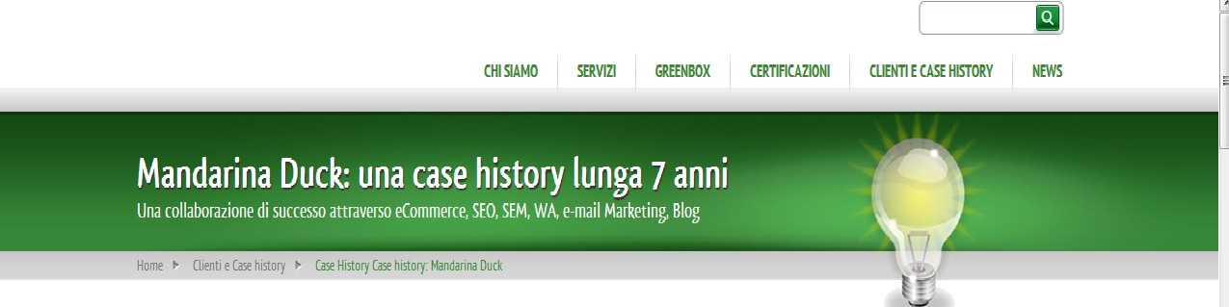










RANKING
COSE HISTORY
/Y\ANDARINA DUCK
Nandarina Ducke Webrankin§ una case history lunga 7anni
La colJatomzione fra Webranking e f4ardarina Duck è ksiziata nd 2005, con la decisione del
brard folognese di aprire il pioprio stop on0ne.
per ante allr0 aziende Che n0t|Iì anni hdnri0 approrCiato IntelTiet e il ITiL'diuITi digiaf0 ColTie
canale ukenore per le propne verzlite e la comunicazione della mar a
Glialbori(200S-20o6)
f4ardarina Duck decide di intraprerxlere una nuova awentura e apre il suo prin shop onùne con

